Slide 1
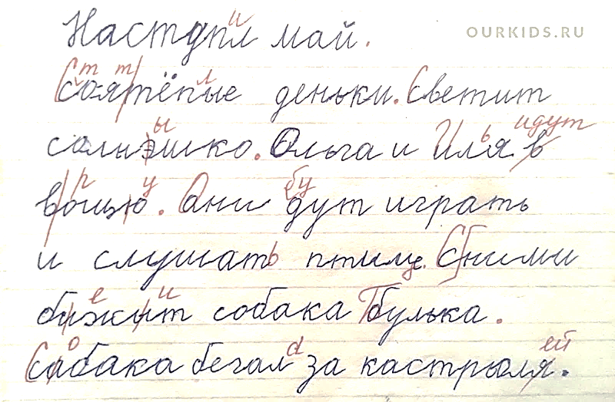
Профилактика дисграфии и дислексии
Дисграфия – нарушения письма.
Дислексия – нарушения чтения.

Slide 2
Артикуляторно-акустическая дисграфия
Ребенок пишет так, как произносит.
Ошибки обусловлены неправильным произно
-шением.

Slide 3
Акустическая дисграфия.

Slide 4
Профилактика акустическая дисграфия.
Назвать, придумать слова с заданным звуком
Определить наличие заданного звука в слове
«Добавь ь в середину слова»
Банка –
банька,
уголки -
угольки

Slide 5
Дисграфия на почве нарушения языкового анализа и синтеза.

Slide 6
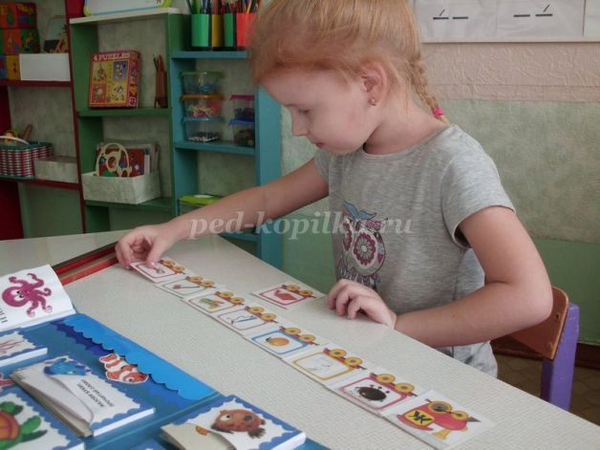
«Цепочка слов», «Прицепи вагончик»
Дети учатся выделять звук из начала и конца слова.
Каждое последующее слово должно начинаться с
последнего звука предыдущего слова.

Slide 7
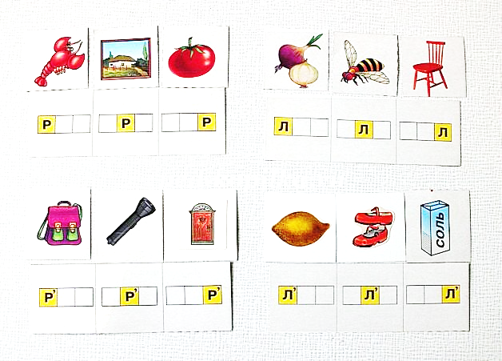
«Найди место звука в слове»

Slide 8
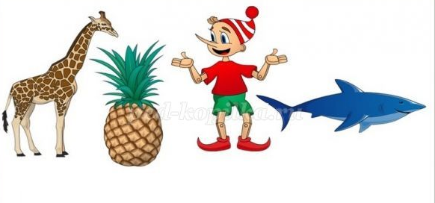
«Расшифруй слово»
Слова составляются по первым звукам (буквам)
других слов.

Slide 9
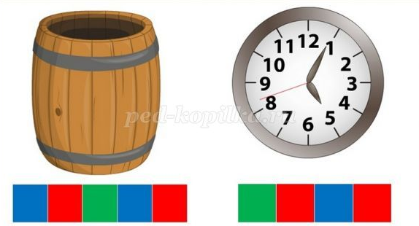
«Подбери словечко»

Slide 10
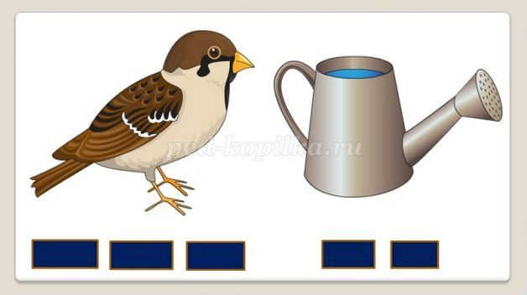
«Составь слоговую схему слова»,
«Подбери схему к слову»

Slide 11
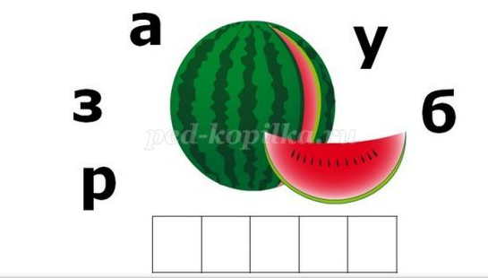
«Слово рассыпалось»

Slide 12
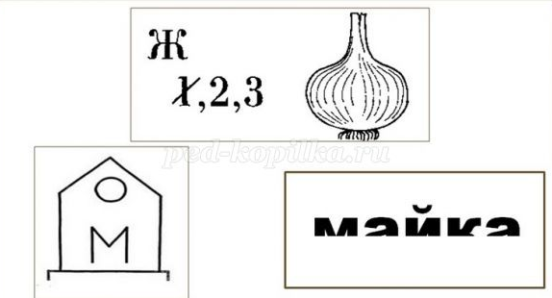
Отгадывание ребусов, чтение слов в обратном
порядке, по полубукве.

Slide 13
Аграмматическая дисграфия.

Slide 14
Профилактика
Освоение грамматического строя речи:
«Один-много», «Скажи ласково», «Посчитай»
Работа с предложениями:
«Составь схему предложения»
«Исправь предложение»,
В розы расти сад.
В садах растут розы.
Мусор убирать Рома.
Рома убирает мусор.

Slide 15
Оптическая дисграфия.

Slide 16
Профилактика оптической дисграфии.
«Почини букву»
Обводка, штриховка, закрашивание буквы,
дописывание недостающих элементов
Выложи букву из палочек
«Узнай букву на ощупь»
Найти правильные буквы среди зеркально
отраженных

Slide 17
Какие буквы можно построить из этих элементов
Догадайся какое слово написано на сложенной
карточке

Slide 18
Успехов в учёбе!

